Slide 1






ЦЕНТР ПОДДЕРЖКИ
ЭКСПОРТА
КРАСНОДАРСКОГО КРАЯ
Вместо границ — перспективы

Slide 2












Услуги Центра поддержки экспорта
Центр поддержки экспорта Краснодарского края
Центр поддержки экспорта Краснодарского края
ТРИ БАЗОВЫХ ЭТАПА инструментария Центра:
1. Аналитика и обучение
Центр поддержки экспорта Краснодарского края (ЦПЭ) - элемент региональной инфраструктуры поддержки субъектов МСП в сфере несырьевого экспорта. Функционирует с 2011 года.
Куратор, агент правительства РФ по созданию
и развитию центров поддержки экспорта:
АО «Российский экспортный центр».
Учредитель:
Администрация Краснодарского края в лице
Департамента инвестиций и развития малого и среднего предпринимательства Краснодарского края.
2. Подготовка МСП к экспорту
3. Контакт с зарубежным партнером
1

Slide 3
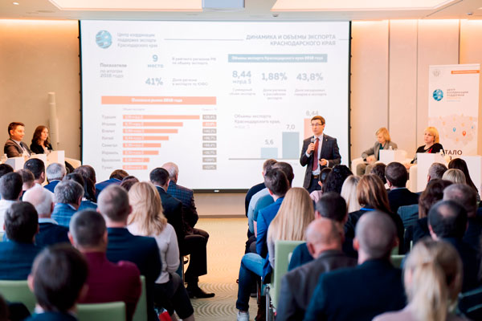
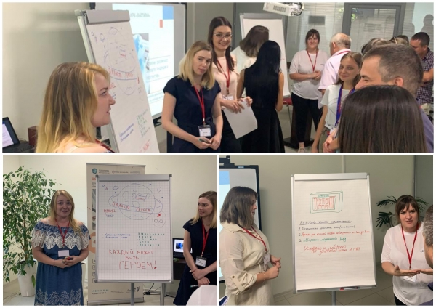
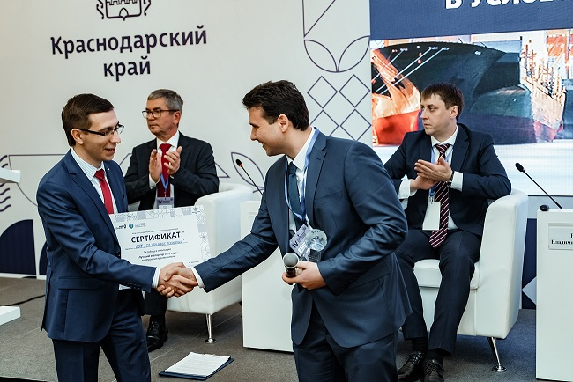
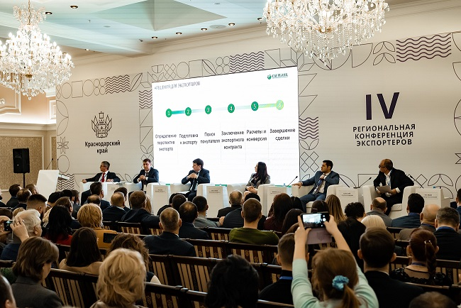
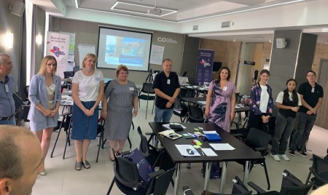
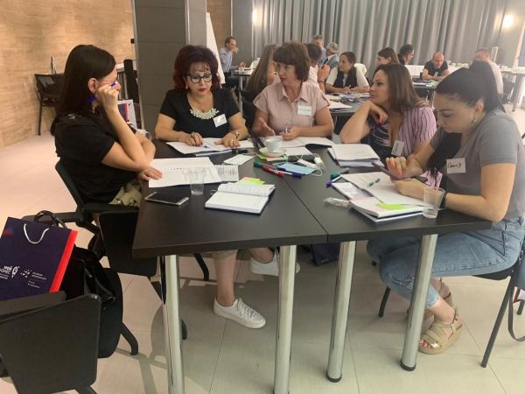
1. Аналитика и обучение
Центр поддержки экспорта Краснодарского края
Анализ перспектив выхода на конкретный рынок конкретного МСП, анализ барьеров
Семинары, вебинары, мастер-классы, круглые столы и конференции по экспорту
Образовательный проект по методике РЭЦ
(11 модулей)
Акселерационный проект (интерактивное обучение, практика, сопровождение)
2

Slide 4


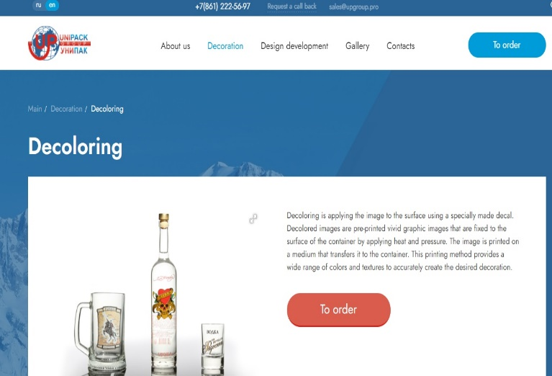
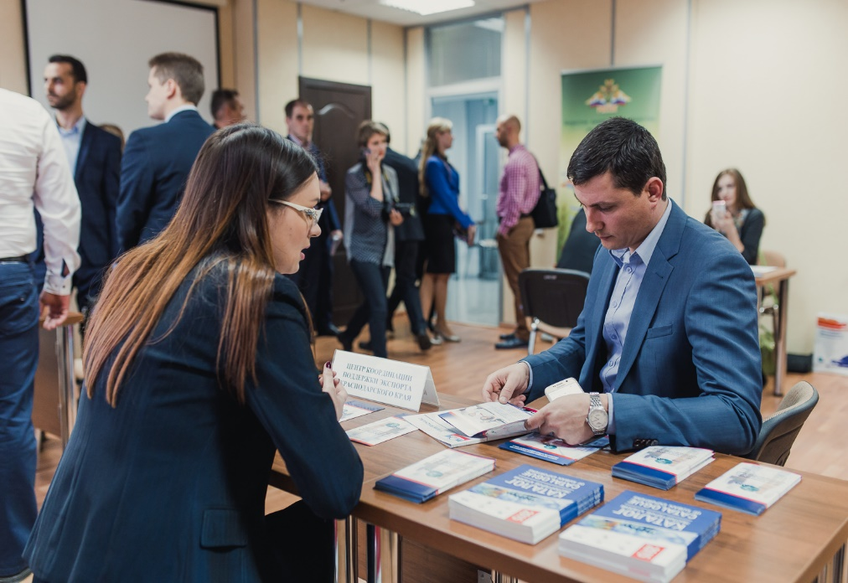

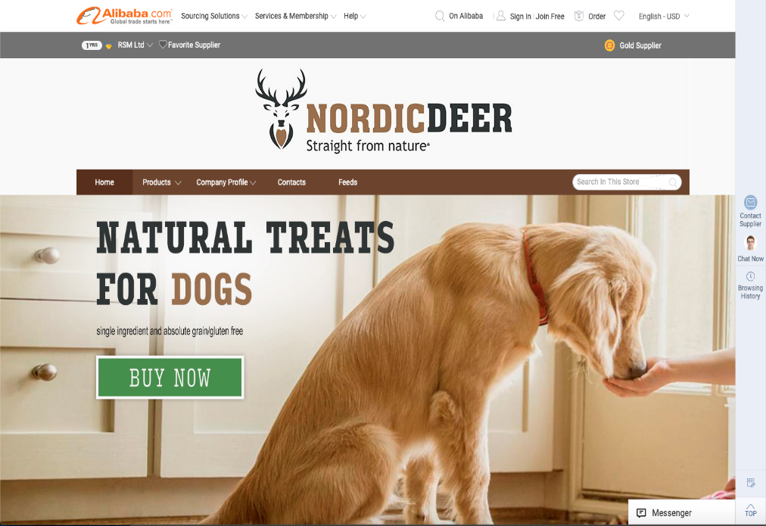
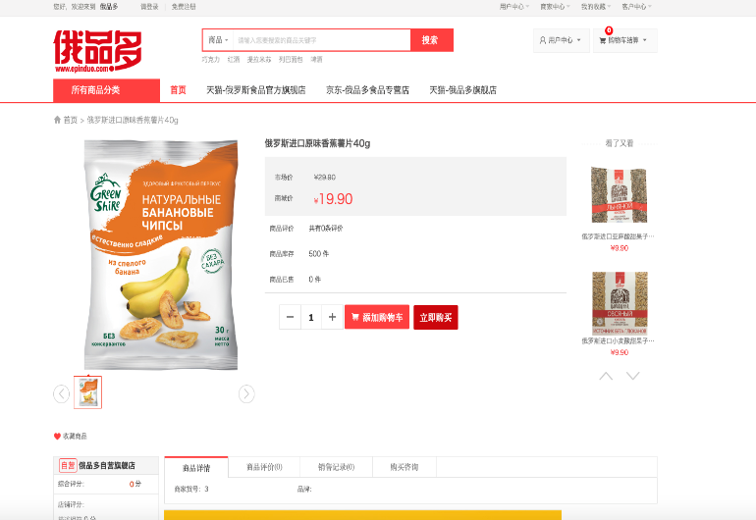
2. Подготовка МСП к экспорту
Центр поддержки экспорта Краснодарского края
Переводы информационно-презентационных и деловых материалов
Создание интернет-сайтов на иностранном языке в доменах «.com
Экспертиза и сопровождение экспортного контракта, консультации экспертов
Размещение компаний на крупнейших ЭТП:
Ebay, Alibaba, Amazon, Epinduo, Allbiz и др.
5

Slide 5
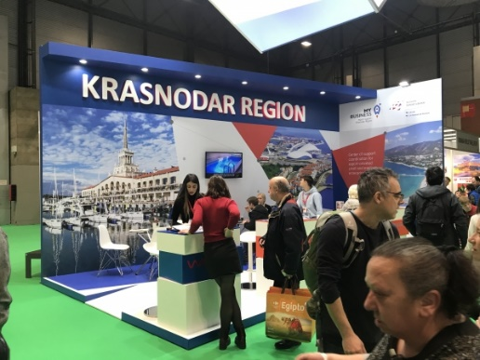
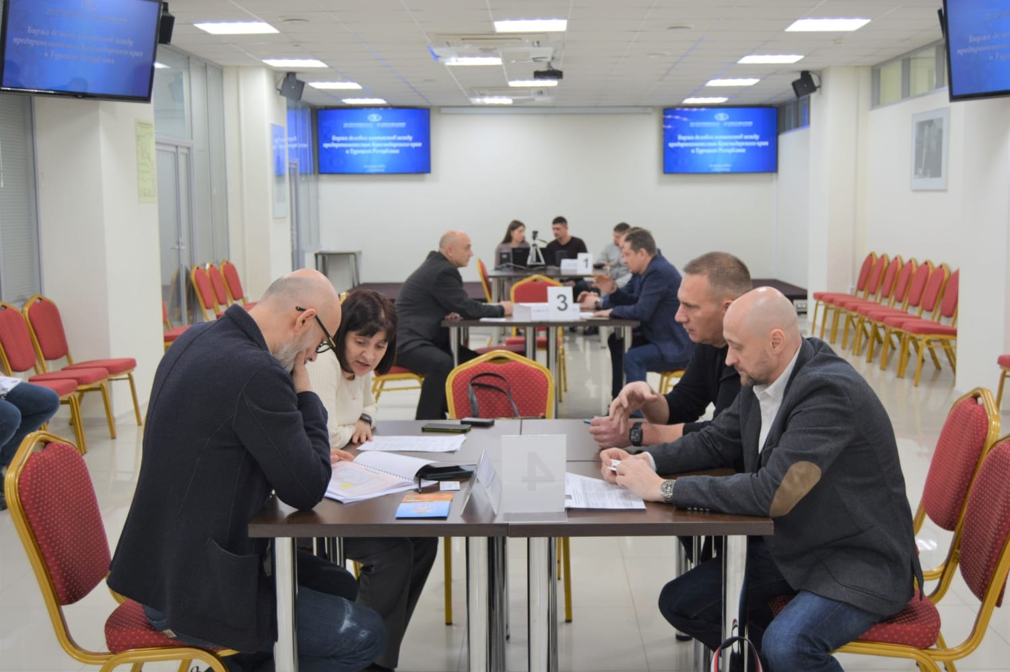
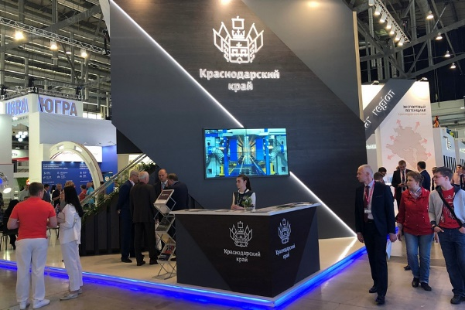
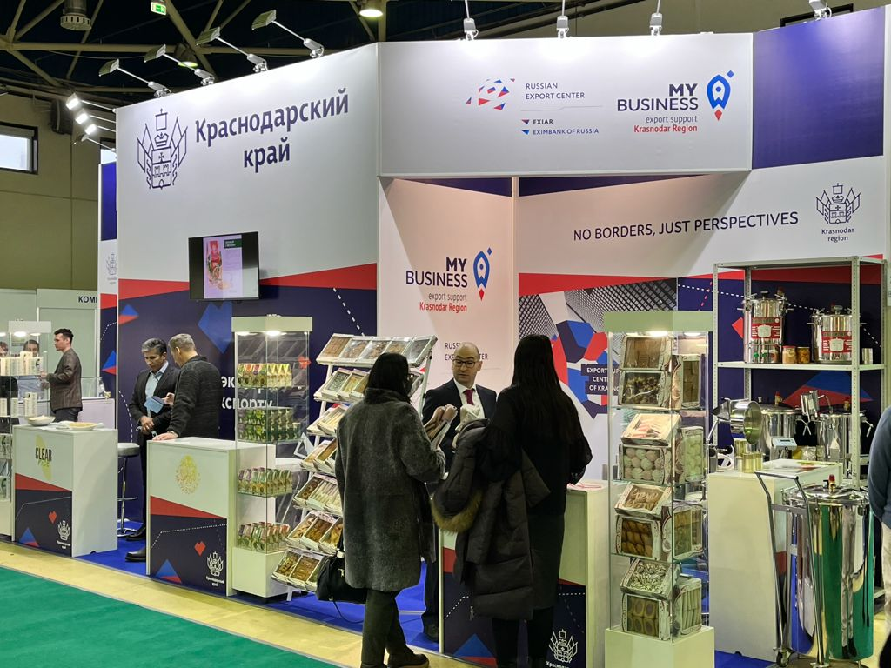
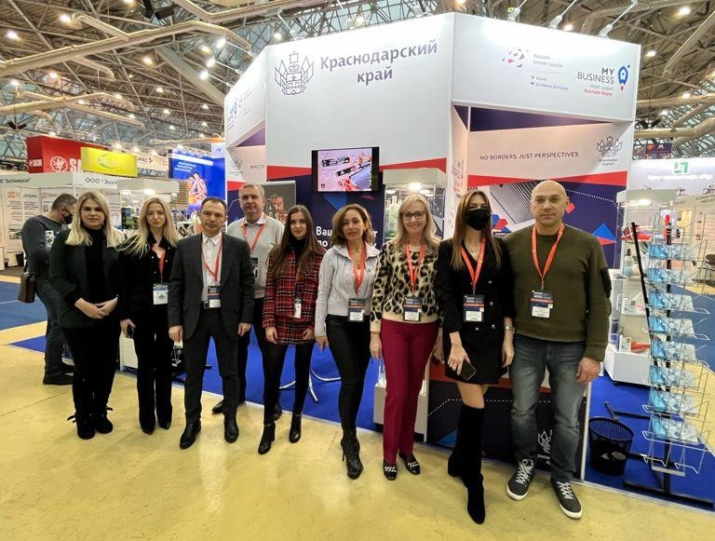
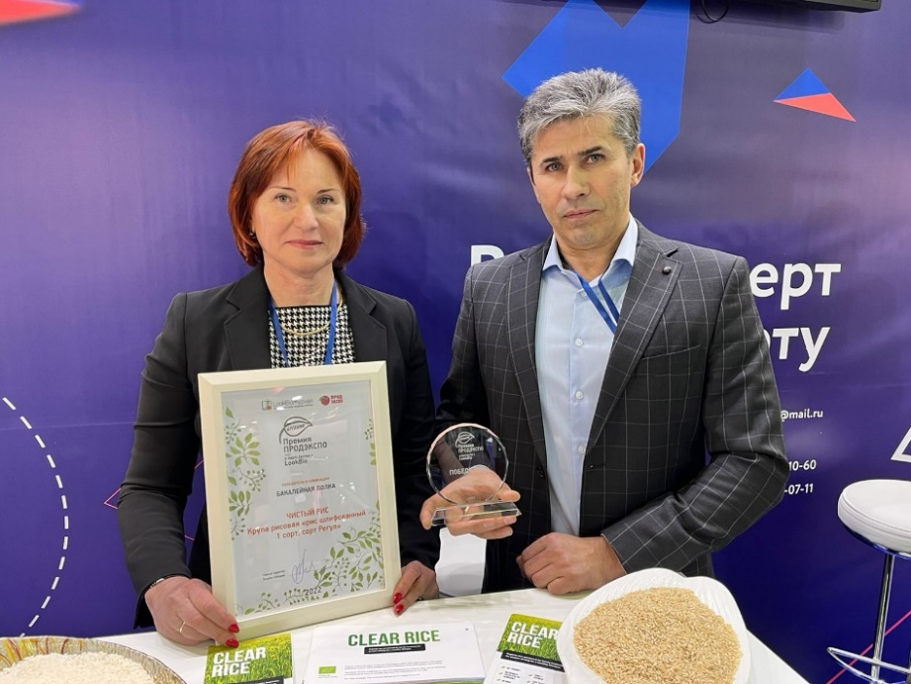
3. Контакт с зарубежным партнером
Центр поддержки экспорта Краснодарского края
Зарубежные международные выставки, коллективные стенды, экспонирование товара
Российские международные выставки, коллективные стенды, экспонирование товара
Поиск и подбор иностранных покупателей, в т.ч в формате видеоконференцсвязи
Зарубежные бизнес-миссии, организация переговоров
Приёмы иностранных закупочных делегаций на территории Краснодарского края
4

Slide 6



МЕРЫ ПОДДЕРКИ (СИСТЕМЫ ЛЬГОТ И ПРЕФЕРЕНЦИЙ) для победителей краевого конкурса в области качества «СДЕЛАНО НА КУБАНИ».
Размещение субъектов МСП на международных электронных торговых площадках
Центр поддержки экспорта Краснодарского края
Alibaba - Крупнейшая международная B2B площадка в мире, которая направлена на поиск потенциальных партнеров и осуществление оптовых сделок.
All.biz - Международный центр интернет-торговли, где покупатели и продавцы заключают сделки, независимо от того, на каком языке говорят, и в какой стране находятся.
Национальный магазин Amazon.de - национальный магазин в немецком филиале маркетплейса Amazon. Позволяет обеспечить для российских производителей удобный и понятный выход на внутренний онлайн-рынок мира, повысить общую узнаваемость российской продукции на большом количестве направлений для российского экспорта.
DirectIndustry — онлайн-выставка промышленной продукции, собирающая на одной площадке проверенных поставщиков и крупных заказчиков. Площадка создает онлайн-стенд компании на основе информации, которую предоставляет экспортер, и обеспечивает индексацию страниц с данными компании и страниц товара в основных поисковых системах (Google, Baidu и др.), рассылку информации о продуктах компании по релевантным закупщикам, размещение баннера компании на портале DirectIndustry и привлечение заявок из других источников.
Satu.kz — крупнейшая площадка в Казахстане, появившаяся в 2008 г. На этом маркетплейсе представлены свыше 11 миллионов товаров и услуг разных категорий. Satu является одним из самых посещаемых сайтов страны. Эта площадка помогает разработать маркетинговый план развития сайта, настроить SEO, разместить рекламу в Google Ads, провести контентные работы под ключ. Satu также предоставляет статистику и аналитику, помощь персонального менеджера.
* Для размещения информации на международных торговых площадках дополнительно к заявке субъект МСП заполняет анкету-скоринг, на основе которой будет проведен предварительный анализ компании, ее продукта и подобрана наиболее эффективная к размещению площадка.
5

Slide 7
ПЛАНЫ ЦПЭ НА 2022 год
Центр поддержки экспорта Краснодарского края
МЕЖДУНАРОДНЫЕ ВЫСТАВКИ В РФ И ЗА РУБЕЖОМ:
Central Asia Fashion - Международная выставка моды г. Алматы (КАЗАХСТАН)
AgriTek/FarmTek Astana - Международная выставка сельского хозяйства в г. Нур-Султан (КАЗАХСТАН)
MosBuild 2022 - Международная выставка строительных и отделочных материалов в г. Москва (РОССИЯ)
WorldFood Istanbul 2022 - Международная выставка продуктов питания и напитков в г. Стамбул (ТУРЦИЯ)
Armenia EXPO 2022 - Универсальный торгово-промышленный выставочный форум в г. Ереван (АРМЕНИЯ)
UzProdExpo - Международная выставка пищевой промышленности и продуктов питания в г. Ташкент (УЗБЕКИСТАН)
SIAL Middle East - Международная выставка продуктов питания и напитков в г. Абу-Даби (ОАЭ)
O`ZuPACK - Международная Выставка - Упаковка. Печать. Этикетка. Бумага в г. Ташкент (УЗБЕКИСТАН)
Modern Bakery Moscow - Международная выставка для хлебопекарного и кондитерского рынков в г. Москва (РОССИЯ)
Russian Export Week - Международная многоотраслевая выставка экспортной продукции в г. Краснодар (РОССИЯ)
WorldFood Moscow 2022 - Международная выставка продуктов питания в г. Москва (РОССИЯ)
Peterfood 2022 - Международная продовольственная выставка в г. Санкт-Петербург (РОССИЯ)
АГРОПРОДМАШ 2022 - Международная выставка оборудования, технологий, сырья и ингредиентов для пищевой и перерабатывающей промышленности в г. Москва (РОССИЯ)
PRODEXPO 2023 - Международная выставка продуктов питания, напитков и сырья в г. Москва (РОССИЯ)

Slide 8
ПЛАНЫ ЦПЭ НА 2022 год
Центр поддержки экспорта Краснодарского края
МЕЖДУНАРОДНЫЕ БИЗНЕС-МИССИИ:
Бизнес-миссия в г. Минск (БЕЛАРУСЬ)
Бизнес-миссия в г. Баку (АЗЕРБАЙДЖАН)
Бизнес-миссия в г. Ташкент (УЗБЕКИСТАН)
Бизнес-миссия в г. Алматы (КАЗАХСТАН)
Бизнес-миссия в г. Дубай (ОАЭ)
ПРИЕМ ИНОСТРАННЫХ ДЕЛЕГАЦИЙ:
Страна делегации - ИНДИЯ
Страна делегации - ВЬЕТНАМ
Страна делегации - ГЕРМАНИЯ
Страна делегации - КИТАЙ
ПРЯМЫЕ ЛИНИИ С ТОРГОВЫМИ ПРЕДСТАВИТЕЛЯМИ РФ В ЗАРУБЕЖНЫХ СТРАНАХ:
Италия ОАЭ Германия Словакия Сербия Индия | Алжир Турция Армения Чехия Вьетнам Южная Корея | Китай Египет ЮАР Казахстан

Slide 9

Требования к получателям услуг
Центр поддержки экспорта Краснодарского края
Получателем услуг может стать субъект МСП,
соответствующий следующим требованиям:
Субъект малого и среднего предпринимательства – юридическое лицо
или индивидуальный предприниматель, соответствующий требованиям, установленным ст. 4 Федерального закона от 24.07.2007 № 209-ФЗ
Зарегистрирован на территории Краснодарского края
в установленном законодательством порядке;
Сведения о компании содержатся в Едином реестре субъектов МСП
на сайте Федеральной налоговой службы (https://rmsp.nalog.ru);
Компания не осуществляет запрещенные законодательством Российской Федерации виды деятельности;
5

Slide 10

Центр поддержки экспорта Краснодарского края
г. Краснодар, ул. Трамвайная, 2/6,
БЦ «Меркурий», офис 407
Тел. +7 (861) 231-10-60
Факс +7 (861) 231-10-90

